Slide 1
BANCADA
CESAR PION-LEWIS MONTERO
Primer Semestre 2021

Slide 2
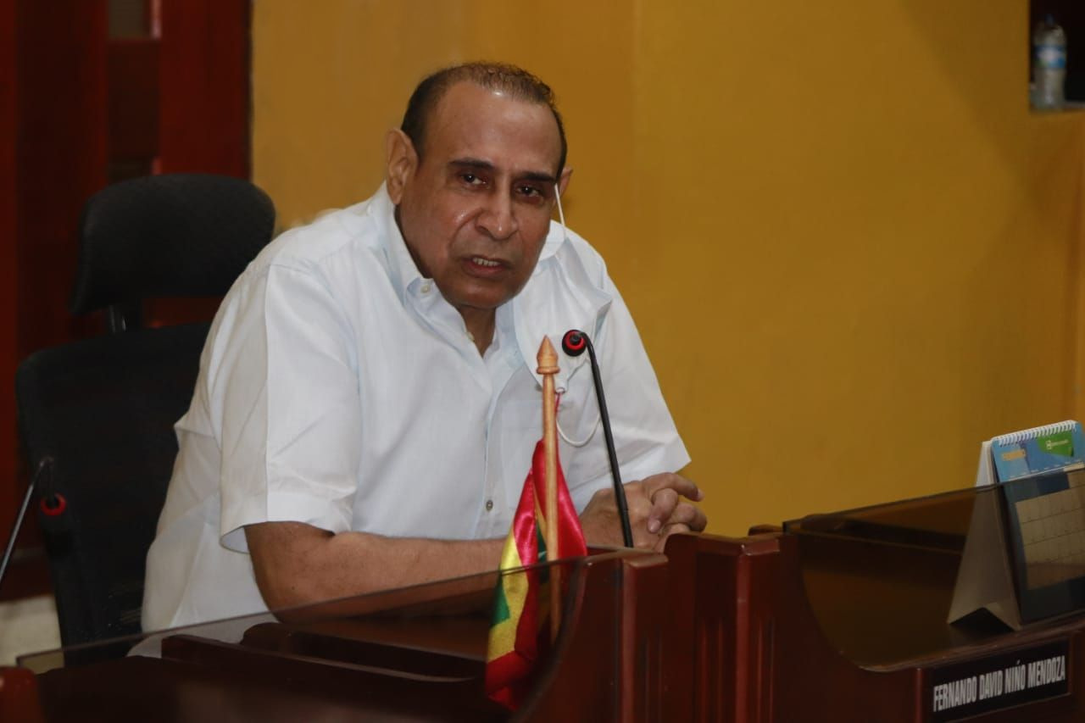
CONCEJALES BANCADA DE LA U
CESAR PION-LEWIS MONTERO
Primer Semestre 2021
CESAR AUGUSTO PION GONZÁLEZ
LEWIS MONTERO POLO

Slide 3
5 PROYECTOS DE ACUERDO 25 PROPOSICIONES 27 OFICIOS
Primer Semestre 2021
CESAR PION-LEWIS MONTERO

Slide 4
PROYECTOS DE ACUERDO
CESAR PION-LEWIS MONTERO
Primer Semestre 2021

Slide 5
PROYECTO DE ACUERDO
063
CESAR PION-LEWIS MONTERO
Primer Semestre 2021
“Por el cual se reglamenta para el control político a los procedimientos de trámite y seguimiento en materia de contratación referente a los proyectos de asociación público-privada”

Slide 6
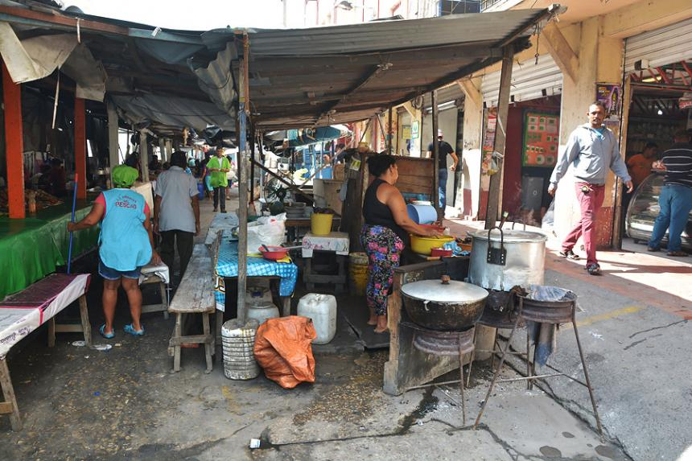
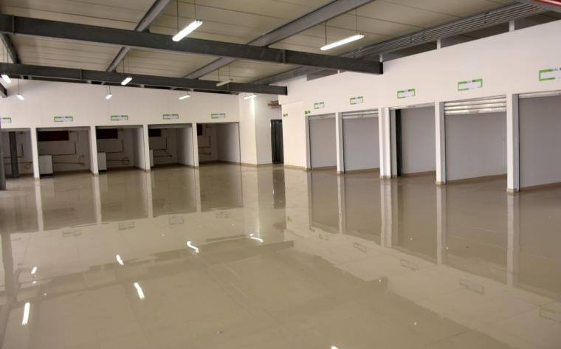
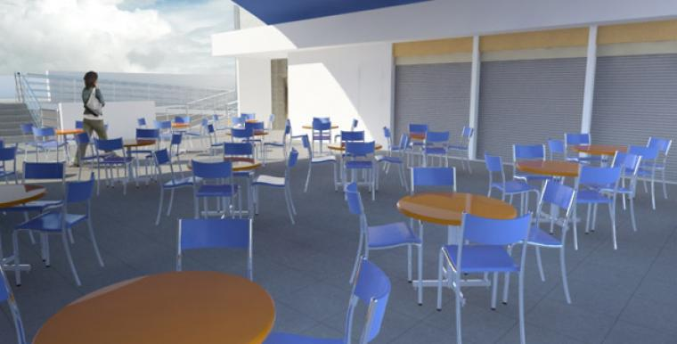
PROYECTO DE ACUERDO
064
CESAR PION-LEWIS MONTERO
Primer Semestre 2021
“Mediante el cual se establece un cuidadoso análisis, se organiza, se socializa y se publica el plan de contingencia con los soportes reales que les permita materializar los objetivos y se cumplen decisiones normativas para la reactivación económica del turismo (sector hotelero), mercados Bazurto, Santa Rita, trabajadores informales de playa y vendedores ambulantes de la ciudad, colocando especial atención en la mujer que habita en Cartagena”.

Slide 7
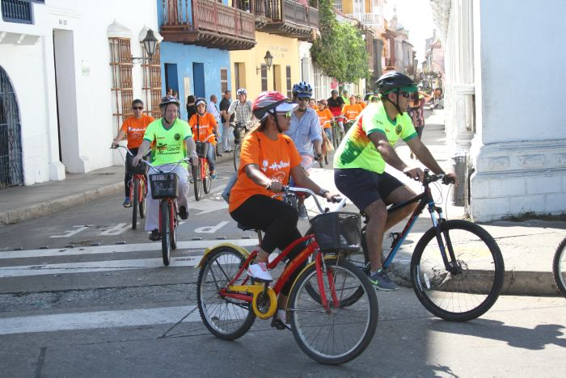
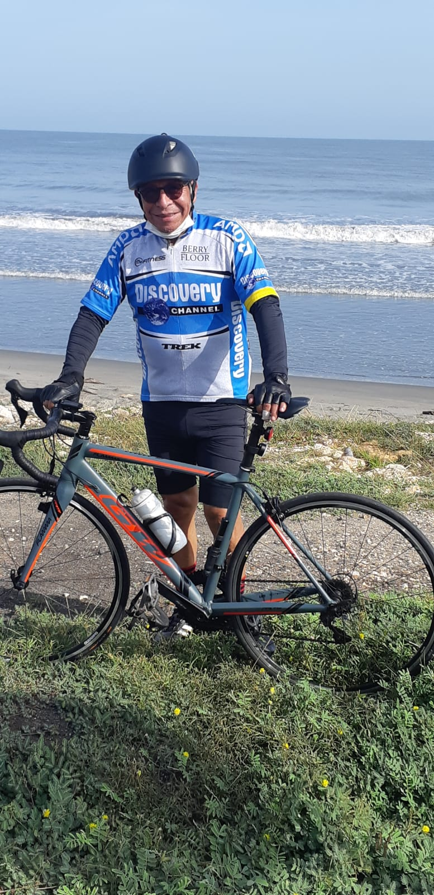
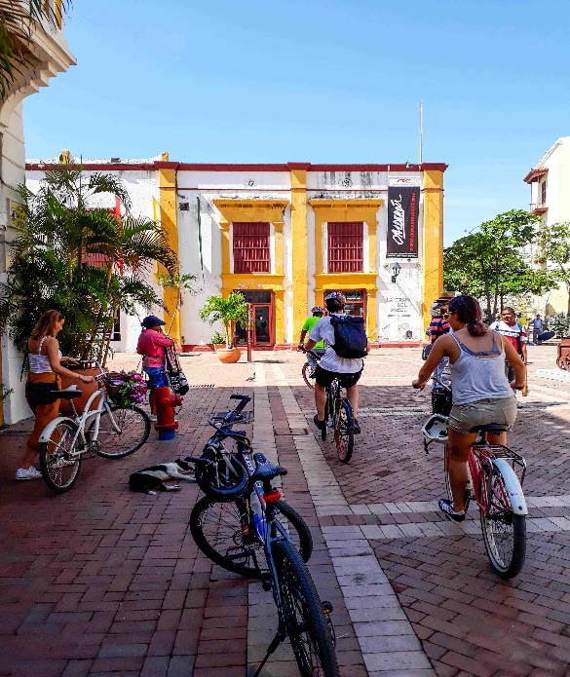
“Por medio del cual se le da prioridad al uso de la bicicleta y se institucionaliza la semana de la bicicleta “la nota es en bici” en el Distrito de Cartagena y se dictan otras disposiciones”
PROYECTO DE ACUERDO 065
CESAR PION-LEWIS MONTERO

Slide 8
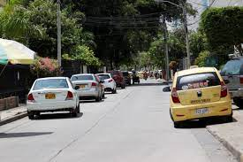
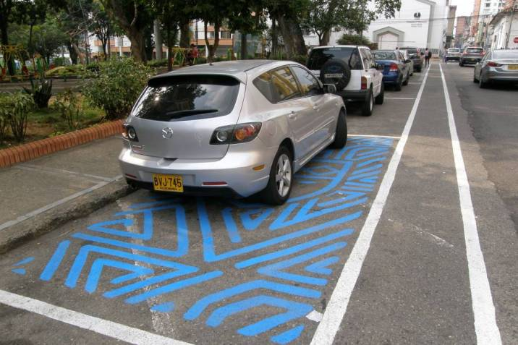
PROYECTO DE ACUERDO 066
CESAR PION-LEWIS MONTERO
Primer Semestre 2021
“Por el cual se establece el sistema de estacionamiento regulado en las vías pública del distrito y se dictan normas sobre su administración, control y supervisión”

Slide 9
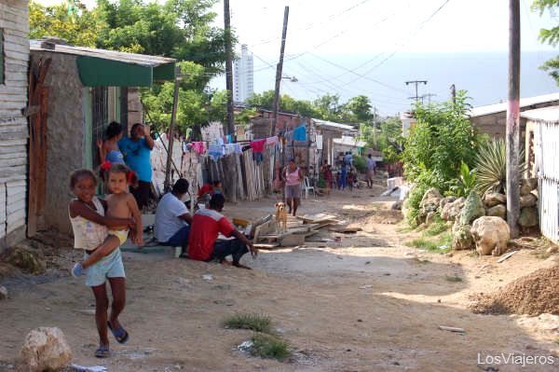
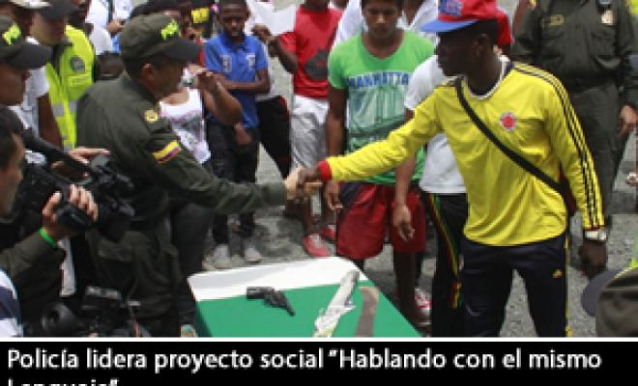
PROYECTO DE ACUERDO 084
CESAR PION-LEWIS MONTERO
Primer Semestre 2021
“Por el cual se conforma un consejo actuante para el dialogo social e inclusión que permita la construcción de bases sólidas para la paz urbana y rural de Cartagena”

Slide 10
CESAR PION-LEWIS MONTERO
Primer Semestre 2021
PROPOSICIONES
BANCADA DE LA U

Slide 11
PROPOSICIÓN 003
Primer Semestre 2021
CESAR PION-LEWIS MONTERO
¿Cual es la realidad hoy del macro proyecto de protección costera del distrito de Cartagena de indias a marzo de 2021?

Slide 12
PROPOSICIÓN 010
CESAR PION-LEWIS MONTERO
Mediante la cual se solicita audiencia pública virtual para que la administración nos ilustre sobre el estado real de la isla de tierra bomba y todo lo concerniente al territorio insular dentro de la jurisdicción del Distrito de Cartagena de Indias, para definir de una vez por todas la oportunidad de generar, proteger y propiciar, el desarrollo a la población nativa y tenedores o poseedores sin el total de la legalidad para que junto con el gobierno nacional se adelante la legalización de predios que proteja al poseedor, y permita fortalecer los ingresos de la hacienda pública con los cobros de prediales.

Slide 13
PROPOSICIÓN 015
Primer Semestre 2021
CESAR PION-LEWIS MONTERO
El Concejo Distrital de Cartagena de Indias en sesión de la fecha ante la situación de Transcaribe por la suspensión del recaudo, propone citar a la Secretaría de Hacienda, Jefe Asesora Jurídica del Distrito, Secretario General del Distrito y la Junta Directiva de Transcaribe, e invitar a la Empresa recaudadora y concesionarios. Esto, con el fin de tratar la crisis financiera del SITM como también, conocer el plan de contingencia establecido en aras de superar la mencionada crisis y presente un informe de los resultados de las reuniones realizadas en la ciudad de Bogotá”.
.

Slide 14
PROPOSICIÓN 016
Primer Semestre 2021
CESAR PION-LEWIS MONTERO
Citación para analizar la problemática del barrio la Sevillana, quien ha venido sufriendo por la falta de alcantarillado y redes de agua potable, los cuales fueron ordenados mediante sentencia de Tutela, protegiendo el derecho fundamental a la vida de dicha comunidad.

Slide 15
PROPOSICIÓN 019
Primer Semestre 2021
CESAR PION-LEWIS MONTERO
Invitación a la Ministra de Transporte, Superintendente de Transporte, y a la Vicepresidenta de la República, con el fin de analizar el Sistema de Transporte Publico de la ciudad de Cartagena y analizar las decisiones que ha tomado la super con el transporte informal.

Slide 16
PROPOSICIÓN 031
Primer Semestre 2021
CESAR PION-LEWIS MONTERO
Citación e invitación a funcionarios y entidades, con el fin de conocer el estado actual de la Reactivación Económica que se piensa ejecutar desde el Distrito

Slide 17
PROPOSICIÓN 032
Primer Semestre 2021
CESAR PION-LEWIS MONTERO
Foro-Conversatorio para buscar inversión publica y privada de frente a la planificación con el elemento agua como oportunidad para la reactivación económica de la ciudad.
Crear empresa de economía Mixta-acuacar-sociedad portuaria-hotelería-Mamonal-Jac

Slide 18
PROPOSICIÓN 048
Primer Semestre 2021
CESAR PION-LEWIS MONTERO
Proposición para abrir en las redes una solicitud de manifestación de las IPS, que diga cuáles son las EPS que le adeudan, para hacer analizadas por esta Corporación y efectuar las correcciones respectivas del Punto Final.

Slide 19
PROPOSICIÓN 051
Primer Semestre 2021
CESAR PION-LEWIS MONTERO
MEDIANTE LA CUAL SE INVITA A UNA SESIÒN VIRTUAL A REPRESENTANTES DE GREMIOS Y SECTORES DE LA CIUDAD
Teniendo en cuenta la difícil situación por la que estamos atravesando a raíz de la pandemia generada por el Covid-19, es necesario y pertinente buscar soluciones y estrategias para el mejoramiento integral de los habitantes de Cartagena, para ello es necesario abrir espacios de concertación que nos permitan aunar esfuerzos para sacar adelante nuestra economía
.

Slide 20
PROPOSICIÓN 052
Primer Semestre 2021
CESAR PION-LEWIS MONTERO
MEDIANTE LA CUAL SE INVITA A UNA SESIÒN VIRTUAL A REPRESENTANTES LEGALES DE ALMACENES DE CADENA
Con el fin de analizar estrategias sobre el desarrollo económico y el empleo de la ciudad de Cartagena, el Concejo Distrital de Cartagena de Indias, propone invitar en hora y fecha que determine la Mesa Directiva a los Representantes Legales de Almacenes de Cadena:

Slide 21
PROPOSICIÓN 059
Primer Semestre 2021
CESAR PION-LEWIS MONTERO
Solicitar a la Escuela de Gobierno enviar mensualmente un informe sobre el avance de la construcción del Plan Decenal de Cultura Ciudadana y Cartageneidad; a su vez, se pide crear una comisión que acompañe la construcción de este Plan.

Slide 22
PROPOSICIÓN 061
CESAR PION-LEWIS MONTERO
Primer Semestre 2021
El Concejo Distrital de Cartagena de Indias en sesión de la fecha Propone: prohibición del uso de cámaras dentro de la Corporación a excepción de las que son utilizadas para la transmisión en vivo de las sesiones y las que sean inscritas con anterioridad en la oficina de protocolo y prensa. Lo anterior debido a las recientes amenazas que ha recibido el Concejo.

Slide 23
PROPOSICIÓN 062
Primer Semestre 2021
CESAR PION-LEWIS MONTERO
Para revisar la ejecución y gestión presupuestal de la administración con el fin de buscar políticas públicas para estimular la reactivación económica

Slide 24
PROPOSICIÓN 065
Primer Semestre 2021
CESAR PION-LEWIS MONTERO
Proposición seguimiento acuerdo 027 de junio de 2020, indicadores ordenamiento territorial y ambientales

Slide 25
PROPOSICIÓN 068
Primer Semestre 2021
CESAR PION-LEWIS MONTERO
FORO SOBRE LA BOCANA ESTABILIZADA DE MAREAS
El Concejo Distrital de Cartagena de Indias en sesión de la fecha, propone Citar e Invitar al Director General de CARDIQUE, EPA Cartagena, Procuradora Ambiental, Personera Distrital, Secretaría General del Distrito, Secretaría de Infraestructura, Espacio Público y Empresas Privadas

Slide 26
PROPOSICIÓN 076
Primer Semestre 2021
CESAR PION-LEWIS MONTERO
En el año 2020 mediante Acuerdo Distrital se facultó al Alcalde Mayor de Cartagena contratar por un año, la operación del alumbrado público, administración que contrató a la Empresa EPM, con la consideración que el proceso de convocatoria para la selección del operador del alumbrado público de la ciudad de Cartagena, requería mayor tiempo para realizarlo con una debida diligencia.
,

Slide 27
Primer Semestre 2021
PROPOSICIONES EN CONJUNTO

Slide 28
PROPOSICION 006
Primer Semestre 2021
CITAR Secretario del Interior, Secretaria de Participación y Desarrollo Social, Gerente Ese Cartagena de Indias, Directora Escuela Taller y Escuela de Gobierno, Colegio Mayor de Bolívar y Oficina Asesora de Gestión del Riesgo para que rindan informe detallado de todo lo concerniente de la dependencia a su cargo.

Slide 29
PROPOSICIÓN 013
Primer Semestre 2021
CITAR a la Directora del Plan de Emergencia Social Pedro Romero – PES, con el fin de que rinda informe detallado de todo lo concerniente de la dependencia a su cargo.

Slide 30
PROPOSICIÓN 014
Primer Semestre 2021
Citar a Adelfo Doria con base en el Manual de Funciones que lo obliga a verificar todos los actos administrativos del despacho del señor Alcalde y los que emita la Administración, la garantía y articulación de las dependencias del Distrito y los institutos descentralizados para que nos responda cuáles han sido las razones por la cual no se han radicado a fecha de hoy todos los proyectos de Acuerdo que en la instalación de las sesiones ordinarias del Primer periodo de sesiones de esta Corporación, el señor Alcalde se comprometió hacerlos llegar la misma semana del 1 de marzo

Slide 31
PROPOSICIÓN 024
Primer Semestre 2021
CESAR PION-LEWIS MONTERO
PARA EVALUAR Y BUSCAR SOLUCIONES POR AFECTACION OLA INVERNAL Y AUSENCIA DE DRENAJES PLUVIALES

Slide 32
PROPOSICIÓN 056
Primer Semestre 2021
CESAR PION-LEWIS MONTERO
MOCIÓN DE CENSURA

Slide 33
PROPOSICIÓN 058
Primer Semestre 2021
CESAR PION-LEWIS MONTERO
Motivos anteriores esta Corporación se permite solicitar a la Representante del Departamento Administrativo de Salud “DADIS, doctora JOHANA BUENO, y a los actores que conforman la confección y responsabilidad del Plan Territorial de Salud, representantes de los Consejos Territoriales de Seguridad Social en Salud y los Consejos de Política Social para que analicemos lo que expondrá la Directora del DADIS sobre la Planeación integral e insumos para la planeación integral de la salud, todo lo concerniente y especifico a salud pública, la realidad financiera y exposición de la aplicación de punto final, exponiendo en certificación deudas del DADIS con las EPS, IPS y profesionales de la salud, nombre y certificación del auditor de que legitimó las deudas y relación que fueron enviadas al Ministerio para su autorización y copia de los acuerdos transaccionales que celebraron con cada deudor. Como también relación de la radicación y monto de cuentas de cobro al DADIS.
.

Slide 34
PROPOSICIÓN 066
Primer Semestre 2021
CESAR PION-LEWIS MONTERO
Como quiera que FONTUR Colombia, es la entidad del Gobierno Nacional aliada de todas las regiones del país, para la consolidación de destinos turísticos de talla global, impulsando economías, culturas y la sociedad, en el contexto local y nacional, y de esa forma, impactar el desarrollo de la Nación, el Concejo Distrital de Cartagena de Indias en sesión de la fecha se propone: invitar en hora y fecha que determine l a Mesa Directiva, al Dr. Irwin Pérez Muñoz, Circe Álvarez Mendoza, Corpoturismo, a Sesión Plenaria para efectos de forjar y/o concretar programas y proyectos, sobre el asunto en comento, para Cartagena.

Slide 35
OFICIOS
CESAR PION-LEWIS MONTERO
EPA Y PROCURADURIA
ADELFO DORIA
ANLA
CARDIQUE
ALCALDE Y EPA
ACUACAR
PLANEACION INCORPORACION
PLANEACION PLAN DESARROLLO
PLANEACION RICARDO DAZA
DAU –PEAJES
DAU-PROYECTOS
DAU REACTIVACION
MINISTERIO CORREDOR VIAL
ALCALDE ESTADO DE LA CIUDAD
PRESIDENTE PUENTE MILITAR
OFICIO TALENTO HUMANO

Slide 36
CONCLUYE LA BANCADA DE LA U
CESAR PION-LEWIS MONTERO
Reactivacion economica-
modificación excepcional urbanística-reactive construcción
apertura app- bocana,popa,caños,marinas,parqueaderos
modificación estatuto tributario creando estimulos ipu-ica
endeudamiento y/o emisión de bonos por el distrito para infraestructura vías, colegios, viviendas para general empleos y dinamizar la economía
Fortalecer la red hospitalaria
Fortalecer educación, e implementar bilingüismo en centros educativos pilotos públicos

Slide 37
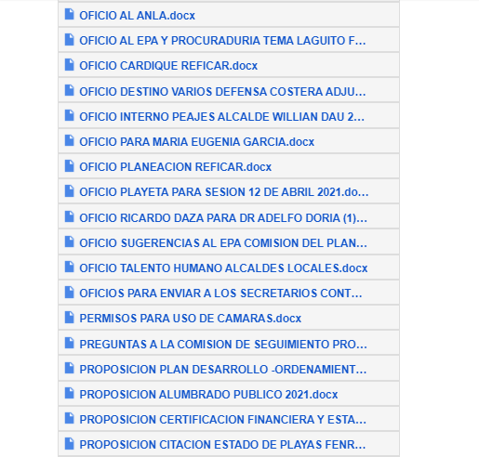
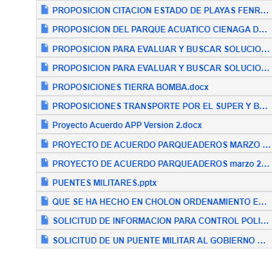
OFICIOS REMITIDOS A SECRETARIA PARA SU ENVIO

Slide 38
GRACIAS
CESAR PION-LEWIS MONTERO
Primer Semestre 2021

